Slide 1

Ekibimi Tanıyorum
Eğitmen:Müge DAYANKAÇ

Slide 2
Ekip Nedir?

Slide 3

Aynı duyguları paylaşan bireyler topluluğu

Slide 4
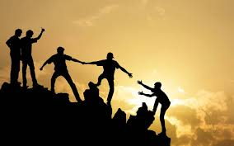
Birbirini yükselten bireyler topluluğu

Slide 5

İyi görev dağılımı yapan bireyler topluluğu

Slide 6
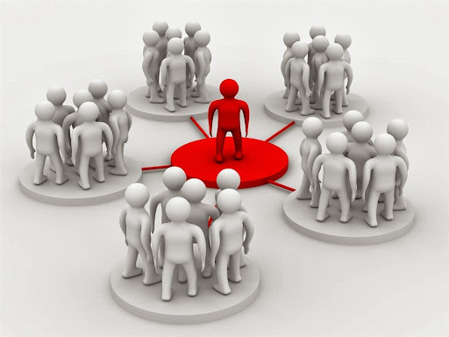
Aralarından lider çıkaran bireyler topluluğu

Slide 7

Bir liderin gölgesinde ilerleyen bireyler topluluğu

Slide 8
HEPSİ
HİÇBİRİ
DURUMA GÖRE

Slide 9
NLP
Neuro
Linguistic
Programming
Beş duyu organları ile alınan kayıtların zihine yerleştirme ve düşünce duygu davranışa dönüştürme becerisi.

Slide 10
Tümevarım
Matematik hesaplama | Detaycı bakış açısı | Analitik Düşünce | El becerisi dizayn(çeldirici) | Sayısal zeka
Güven vermek | Algoritma hesapları | Dekorasyon (çeldirici) | Küçük yazıları uzun okuma | Geliştirilmesi gerekenler
Finans banka iktisat

Slide 11
Tümdengelim
Başarı
Çok çalışmak | Eğitimler | Kendini ifade et | Pozitif yüz | Bulunması gereken
İyi bedendili | Ünvanlar | Bulunması gereken | İyi üniversite | Bulunması gereken

Slide 12
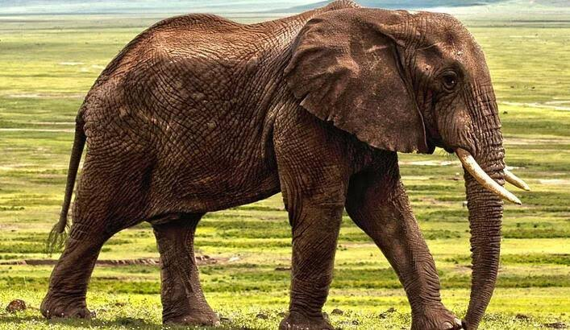

Slide 13
Düşünce
Duygu
Davranış

Slide 14
Araştırma
Dünyadaki Gelişen Şirketler ve Ekipleri

Slide 15
Şirketler
Nucor
Funny Mae
Gilette
Abbout
E
K
İ
P
Arçelik
Kroger
Pitney bowen
WellFargo
Aselsan

Slide 16
Sizce dışarıdan gelen yönetici mi ?Yoksa sistem içinden çıkan yönetici mi fayda sağlar?

Slide 17
Bakış Açısı
İyi şirketlerden 11 şirketin 10 tanesi içeriden bir lider ile ilerlemiş ve başarmış
Yükselemeyen kurumlar ise 6 kat fazla dışarıdan yönetici transfer etmiş

Slide 18
Ücret ekiplerde etkili mi?

Slide 19
Bakış Açısı
Ücret hiçbir zaman gerçek motivasyon aracı olamamış

Slide 20
Strateji plan program gelişim için yeterli mi?

Slide 21
Bakış Açısı
Her işletmenin stratejisi hedefleri var etkisi düşünüldüğü kadar büyük değil
Uygulama modeli ve uygulayan kişi çok çok daha önemli

Slide 22
Düzey Düzey Yöneticilik
1.Düzey Çalışır iş yapan kısmındadır
2.Düzey organizasyon hedef planlama güçlüdür
3.Düzey ekip kurar
4.Misyon vizyon geliştirir
5.Düzey modeldir

Slide 23
5.Düzey Yönetici
Alçak gönüllü+irade sahibi+Dayanıklı+Model+Motivatör
=5.Düzey Lider

Slide 24
Gilette Ceo
Colman Mockler
Günün birinde Dünya'nın en mükemmel şirketlerinden birine bakıp bende orada çalışmıştım demek isterim

Slide 25
Sizce halef önemli mi?

Slide 26
Bakış Açısı
İyi liderler halef bırakmış 5.düzey yönetici iseniz sizden sonra kalıcılık istersiniz

Slide 27
Rubbermaid A.Ş
Güçlü ben merkezci
44 kez Ben 16 kez biz kelimesi

Slide 28


Pencere-Ayna

Slide 29
Stoacılık
Dayanıklı sabırlı kararlı içsel mantıkcı

Slide 30
George Cain
Abbot Laboritories
Sadece Eritromycin satarak standart koruyan bir şirket.
Lider özellikleri zayıf bir ceo olarak geldi
Pfizer'ı geride bıraktı

Slide 31
Cain iyi ekip seçiyordu İçerden geliyordu buna rağmen kararlılık gösterdi

Slide 32
Önce kim? Sonra ne?
Otobüse doğru kişileri al yanlış yerde oturanların yerini değiştir yanlış kişileri indir
sonra nereye gideceğine karar ver

Slide 33
Cooley
Wells Fargo (Banka)
En iyi insanları al iyi yönetici olmaları için eğit
Ben görmezsem bile ekibim davranır

Slide 34
Fannie Mae
Birlikte çalıştığın ekibini ya tanırsın ya tanıyamazsın tanırsan kalırsın
Başarılı insanları yüreklendirmenin tek yolu başarısız insanların yükünü yüklememek

Slide 35
Packard Kanunu

Slide 36
Şüphe duyuyorsan işe almayın doğru insanı arayın

Slide 37
Bir kişinin zamanı geldiyse çıkarın
Personel çıkışına karar verdikten sonra uzun düşünmek verimli olanlara haksızlık

Slide 38
Personel seçerken uzun düşün karar ver al koru

Slide 39

Sürekli yönetiyorsan sorun vardır

Slide 40
İyi personeli sorunlu alana değil fırsat alanına yerleştirin
Philip Morris yurtiçi gelirleri %90 iken George Weissmanı %10 luk iş hacminin başına getirdi.
Sorun yok risk az fırsat çok

Slide 41
Tartışın
Kırmızı Bayrak

Slide 42
Gerçeği kabul et
Kroger bakkaliye dönemi bitti
A&P fiyat düşürdü

Slide 43
Gerçekçi olun
Addresograph(Adresleme makinesi) ile Pitney Bowes(Postametre)

Slide 44
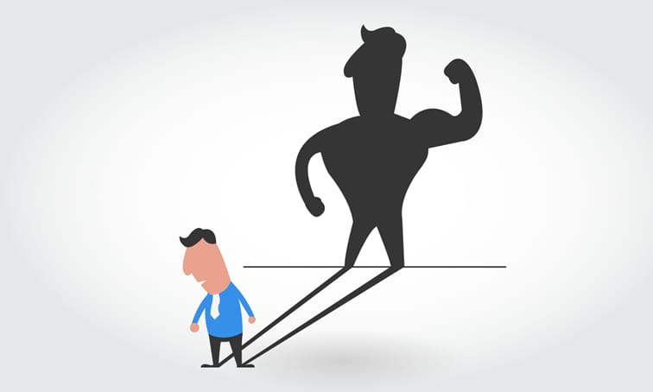
Addresograph-Roy Ash
Kodak'ı geçeriz dedi battı

Slide 45
Motivasyona İhtiyaç varsa sorun vardır
Kısa sürede boşa çıkacak umutlar verip demotive etmeyin yeter
Vizyon sahibi ekipler konuşmaları dinlemez duyar

Slide 46
Sorularla Yönetin
Anlatın aklınızdaki nedir?

Slide 47
Kimseyi Suçlama
Hata geliştirir
ANLA-ÖĞREN-GELİŞ
Philip Morris 7UP aldı
8 sene sonra sattı
Aylarca konuştu....Reddedenlere teşekkür etti

Slide 48
STOCKDALE PARADOKSU
Gilette satınalma savaşında
Nucor ithal rekabetinde
Wellfargo deregülasyon
Pitney Bowes tek el konumunu yitirirken
Kroger mağazaları dönüştürürken

Slide 49
Acı gerçeği kabul et
Amiral Jim STOCKDALE

Slide 50
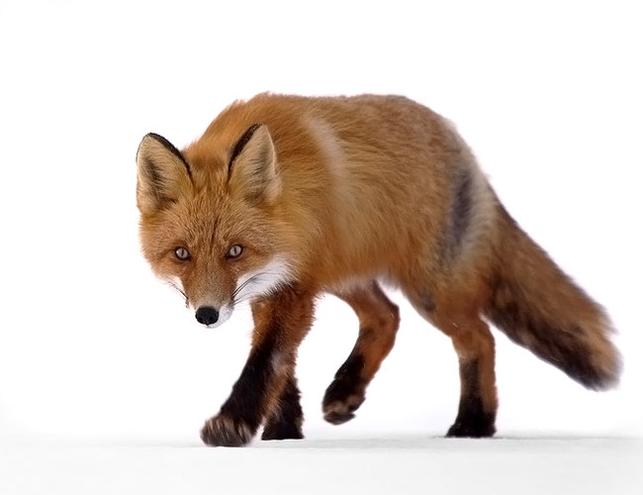
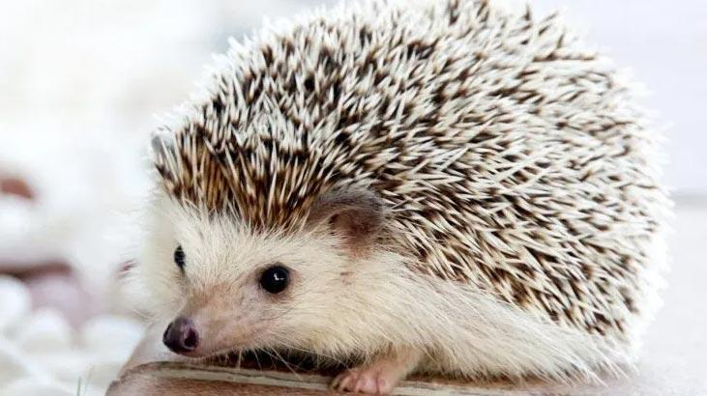
Tilki misin?Kirpi mi?
Kirpi Konsepti

Slide 51
Uzmanlaşın
Freud bilinçaltı
Darwin evrim
Cark Walgreens San francisco köşe ve çok yakın dükkanlar

Slide 52
İşine Tutkun Kişiler Alın
Gilette ürünlerini kullanan beğenen kişileri seçer
Fannie Mae emlak üzerine ...................?

Slide 53
MÜGE DAYANKAÇ KOÇLUK AKADEMİSİ
TEŞEKKÜR EDERİM

